Slide 1
Funkcjonowanie układu mięśniowego
– lekcja ze strongmanem.

Slide 2
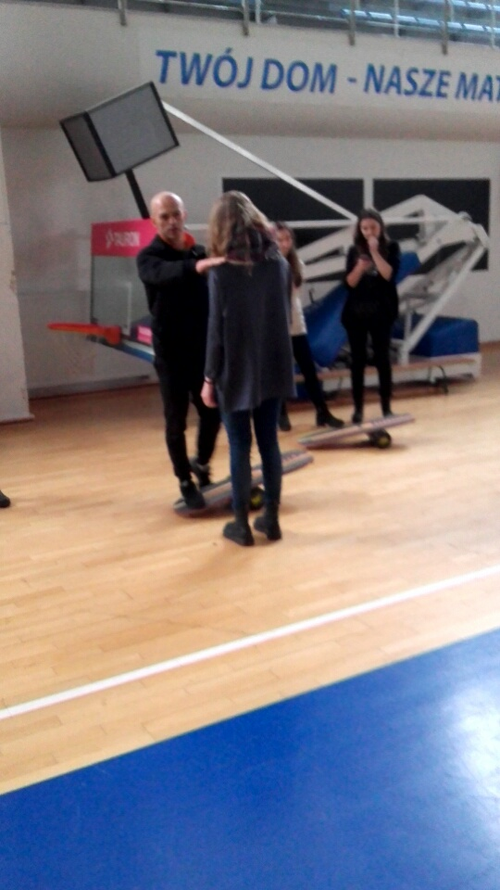
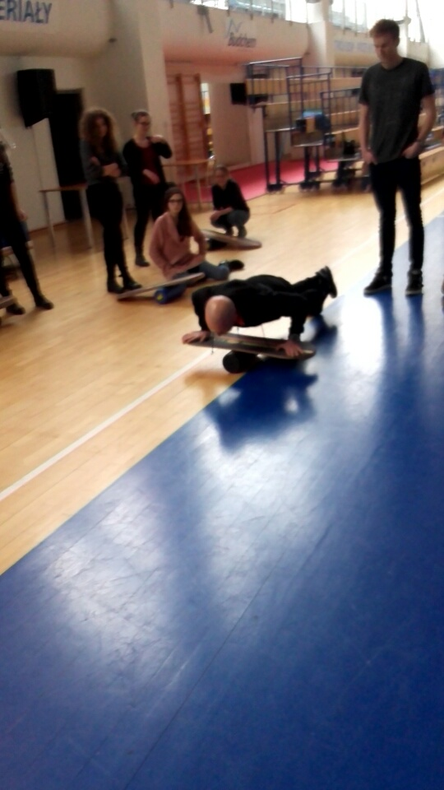
Drugiego dnia trzeciego miesiąca bieżącego roku klasa 3e za sprawą prof. Mikołaja Komorowskiego miała do czynienia z nietypową lekcją biologii, której tematem miała być fizjologia mięśni. To może trochę o tym, dlaczego była ona taka wyjątkowa…. Wiadomo, jak to jest jak się słyszy słowa „idziemy na wykład” – każdy uczeń wyobraża sobie twarde krzesła i godzinne przemowy, na których zachować pełne skupienie ciężko.

Slide 3
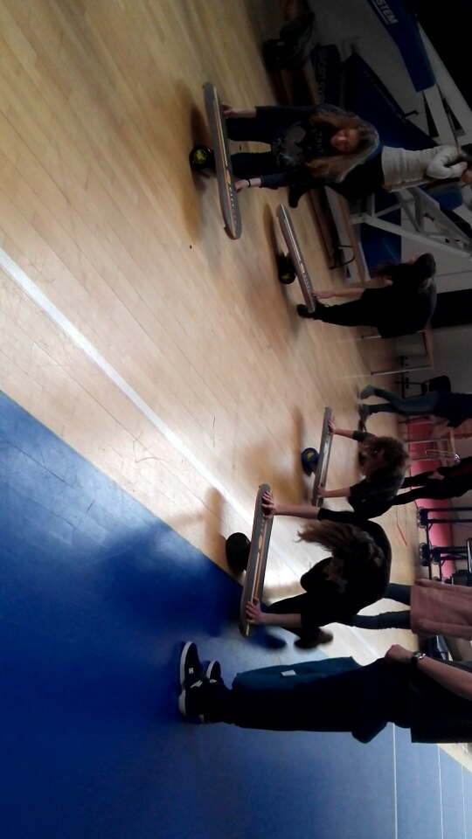
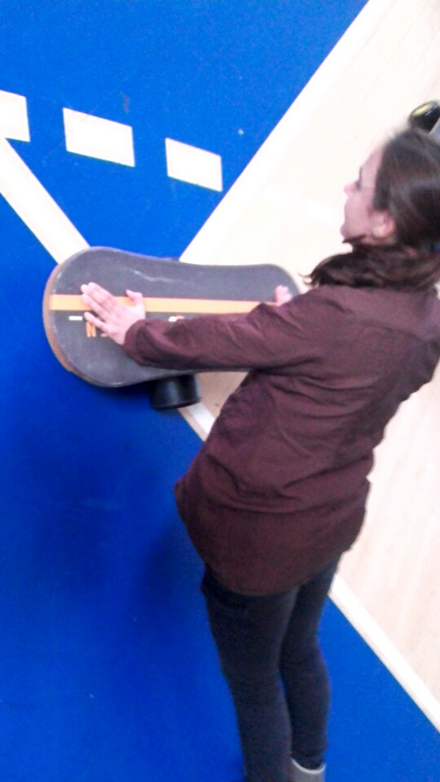
. Osobiście myślałam, że w tym przypadku będzie podobnie, a spotkałam się ze sporym zaskoczeniem. Zajęcia wykładał nam Pan Bogdan Głuszkowski – były sportsman, który uznał, że o mięśniach nie można uczyć się czysto teoretycznie i „zafundował” nam dawkę praktyki. Jestem osobą niećwiczącą, która z wuefem ma styczność jedynie podczas gonienia pojazdów komunikacji miejskiej, więc nie powiem, żeby mnie to ucieszyło. Jednak dobra, przyszłam na zajęcia i jak mus to mus, podjęłam się tych rozciąganek, pompek i innych aktywności.

Slide 4
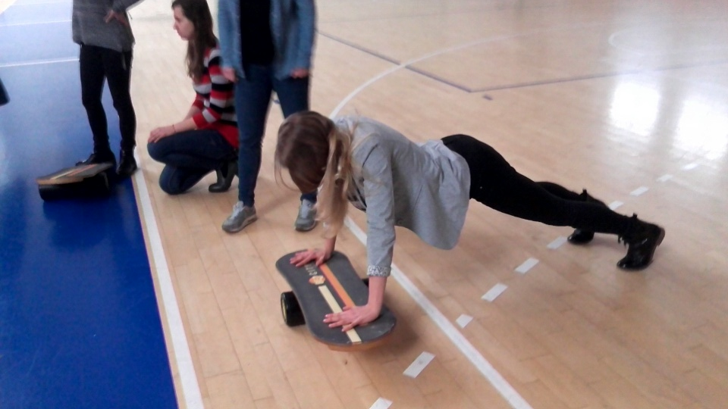
W trakcie prowadzenia ćwiczeń Pan Głuszkowski opowiadał i demonstrował sposób funkcjonowania mięśni, robił to tak prosto i przystępnie, że zapamiętałam na pewno o wiele więcej niż ze zwykłego podręcznika. Można zapytać dlaczego o zajęciach o sporcie opowiada osoba niećwicząca. Z jednej strony dlatego, że tylko ja sapiąc gdzieś z boku miałam czas robić zdjęcia a z drugiej, bo wydaje mi się, że gdy osobie, która bardzo nie lubi wszelkiej aktywności fizycznej podobały się zajęcia i ćwiczenia zafundowane uczniom znienacka to nie da się powiedzieć, że ta lekcja nie była wartościowa. Natalia Chmielnik klasa 3e

